Slide 1

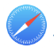
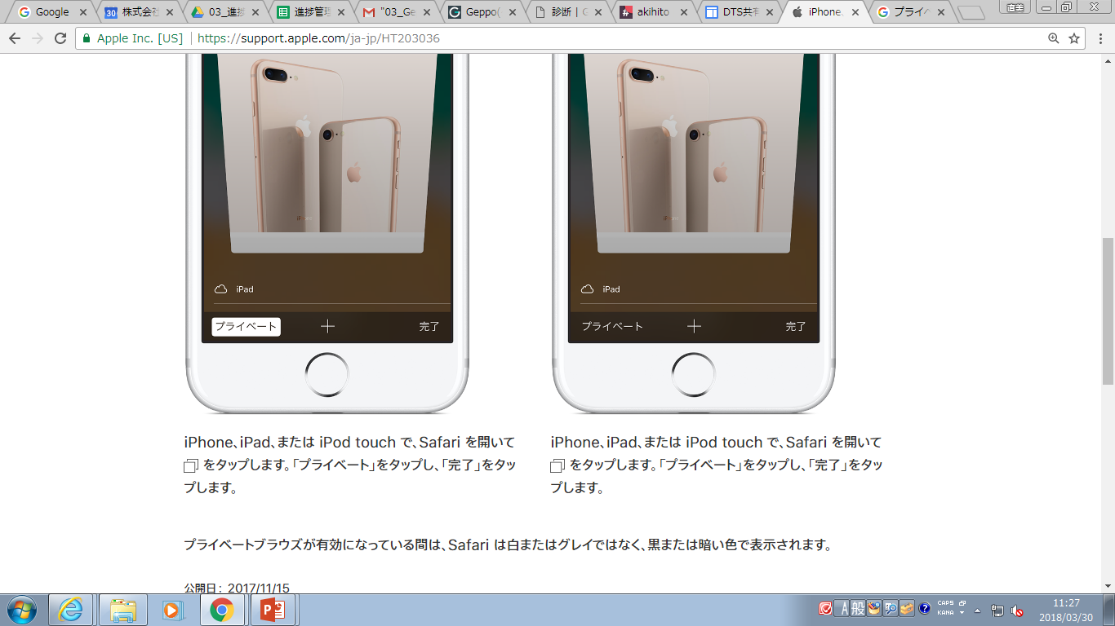





貴社のご契約内容に合わせて変更ください
毎月1日or15日配信
とは
※土日祝は翌営業日配信
毎月、従業員の皆さんのコンディションやキャリア志向、抱えている問題などについてアンケート回収するシステムです
設問内容
回答閲覧者
本音で回答ください！
「仕事満足度」「人間関係」「健康状態」などに関する
３～４問の質問に毎月答えるだけ。
ご自身にあてはまる回答を
直感で選択してください。
フリーコメントも記入できます。
役員
＋
人事部
※回答内容に応じて回答者の許可をいただいた上で上長に共有させていただくことがあります。
回答内容は評価には使用しませんので、現在皆さんが感じている課題や不安など回答ください！
皆さんの回答を元に、適材適所を図ったり、
組織と個人のミスマッチ解消や業務量の改善といった課題解決に取り組みます。
回答方法
① プライベートブラウズの使用
②従業員番号
生年月日
を入力してログイン
③Geppoに回答
※プライバシー保護のために
必ずご使用ください。
１. iPadでSafari を起動
２. 右下の「タブアイコン」
３. 左下の[プライベート]
４. 下の[＋]
５. ログインURLを入力
ログイン画面をお気に入り登録しておくと便利です。
回答終了後、
プライベートブラウズのタブを必ず閉じてください。
QRコード
貼付用
ログインURL：
https://※企業コードを記入※.g.geppo.jp/companies/sign_in

